Slide 1
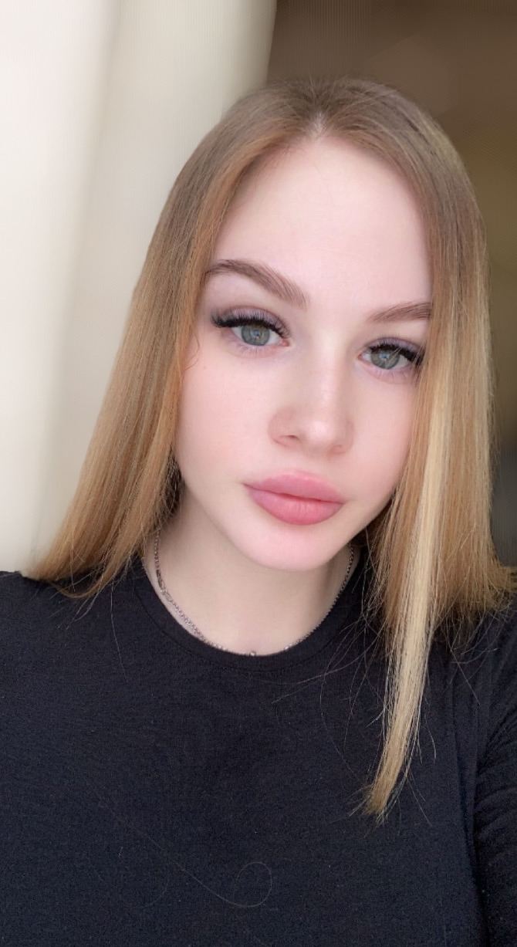
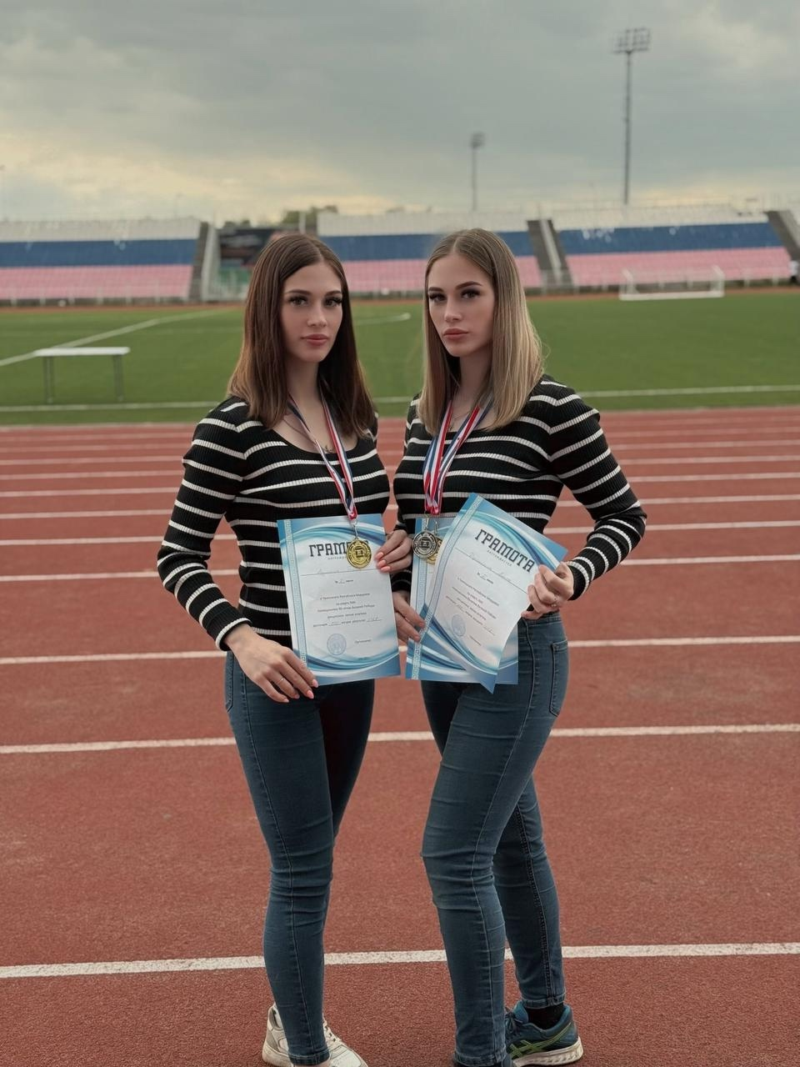
Любовь к себе – Сила Успеха!
ГБПОУ РМ «Саранский техникум сферы услуг и промышленных технологий»

Slide 2
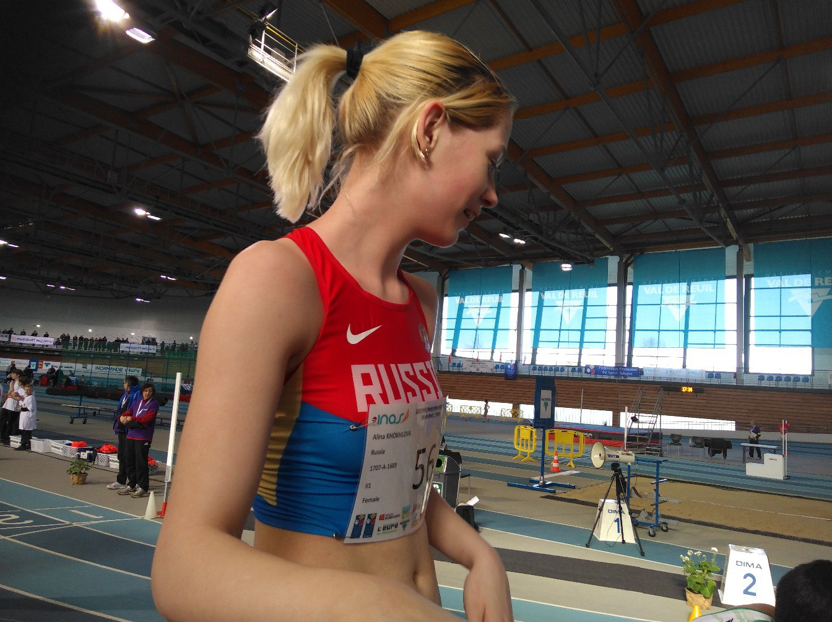
А это —ПЕРВОЕ !!!! И плюс Мировой Рекорд !!!

Slide 3
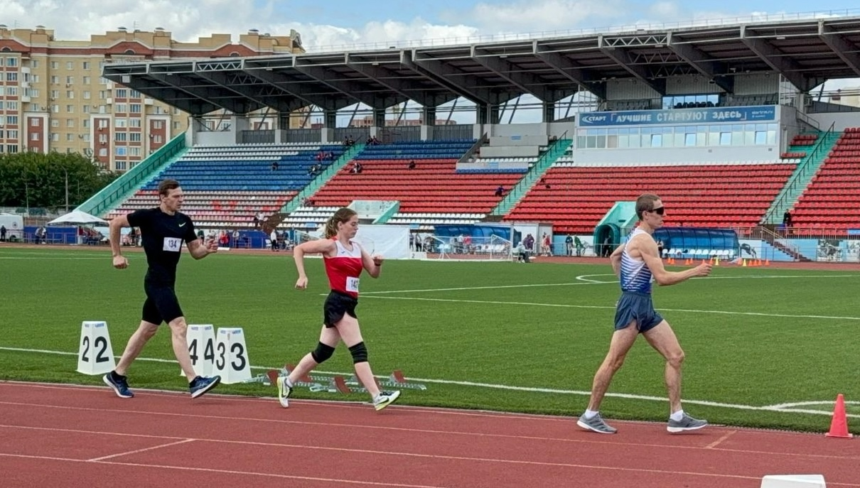
Чемпионат России

Slide 4
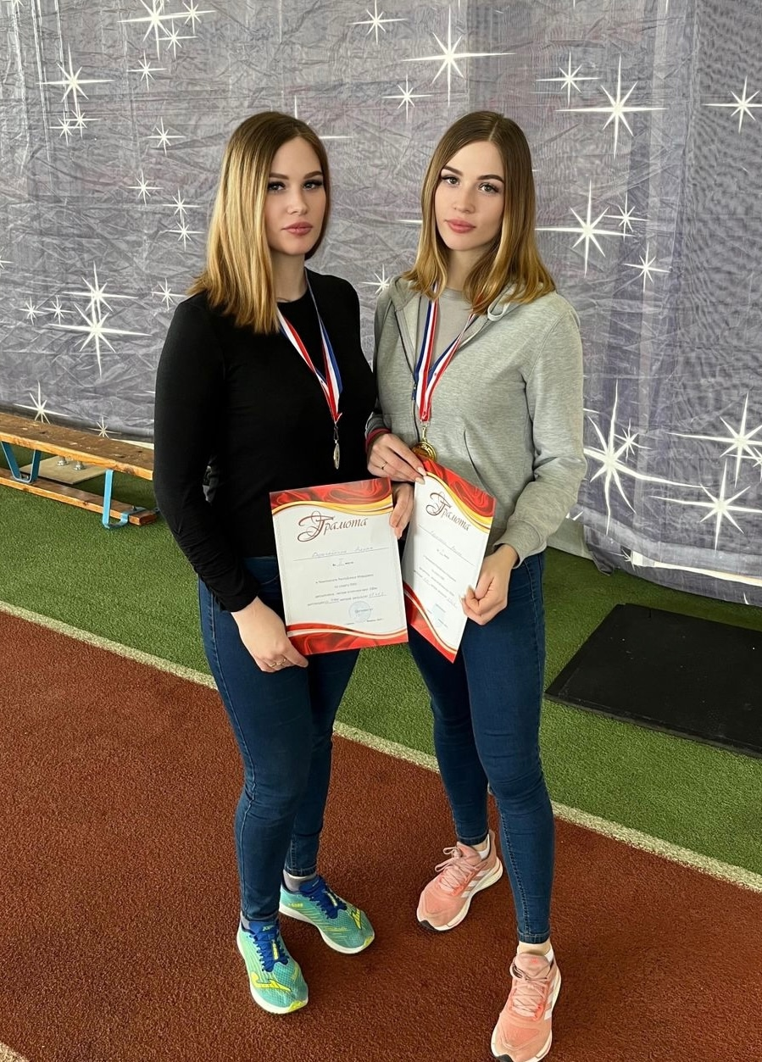
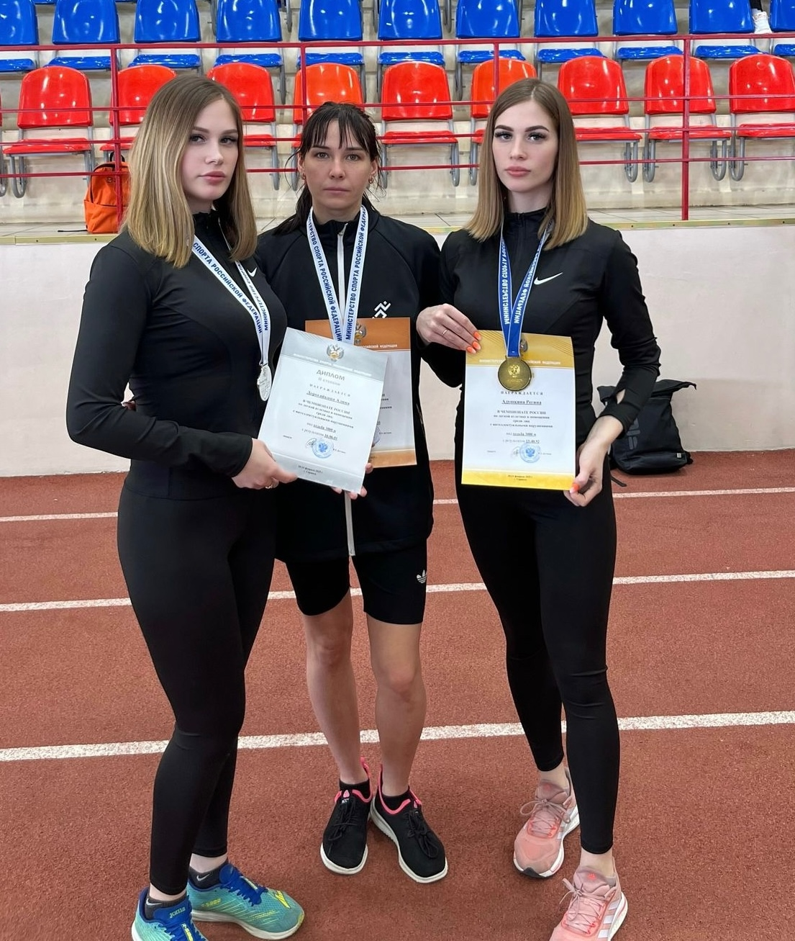
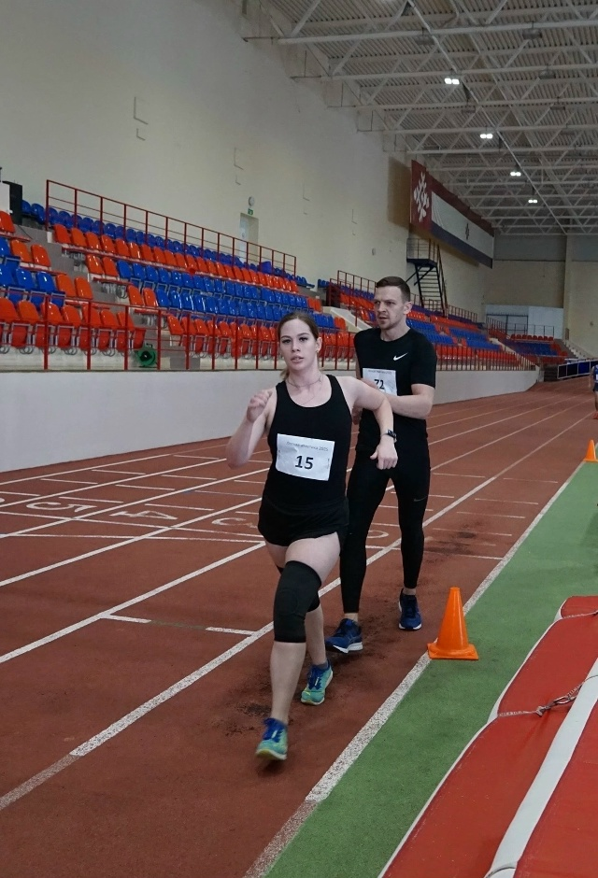
Моя жизнь-это спорт и вера!

Slide 5
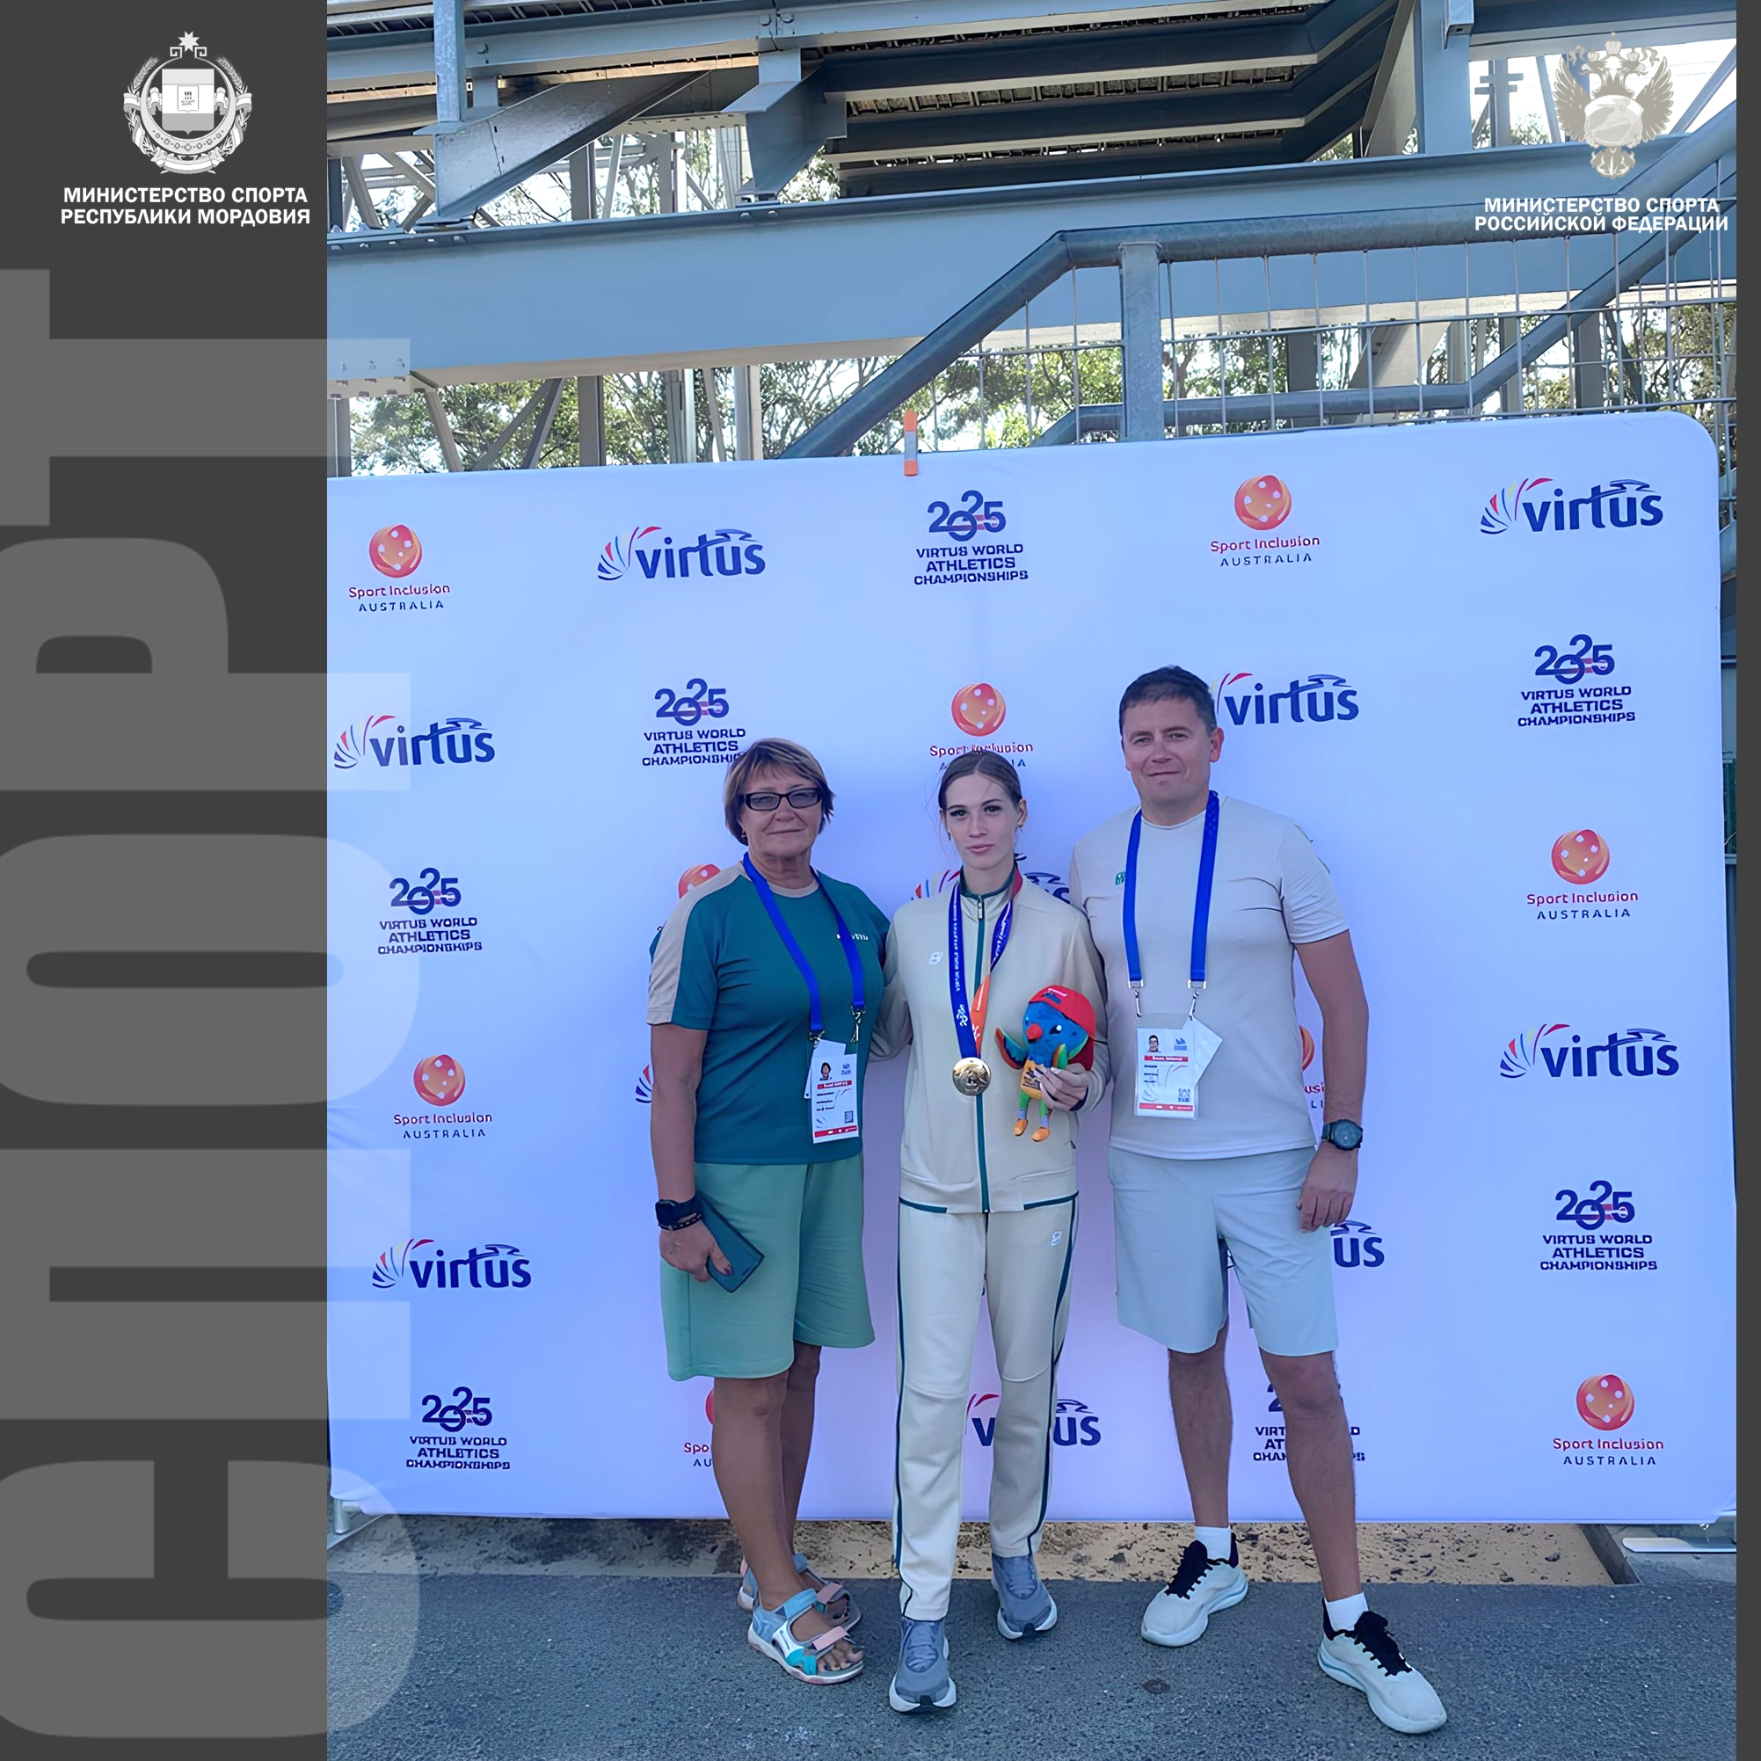
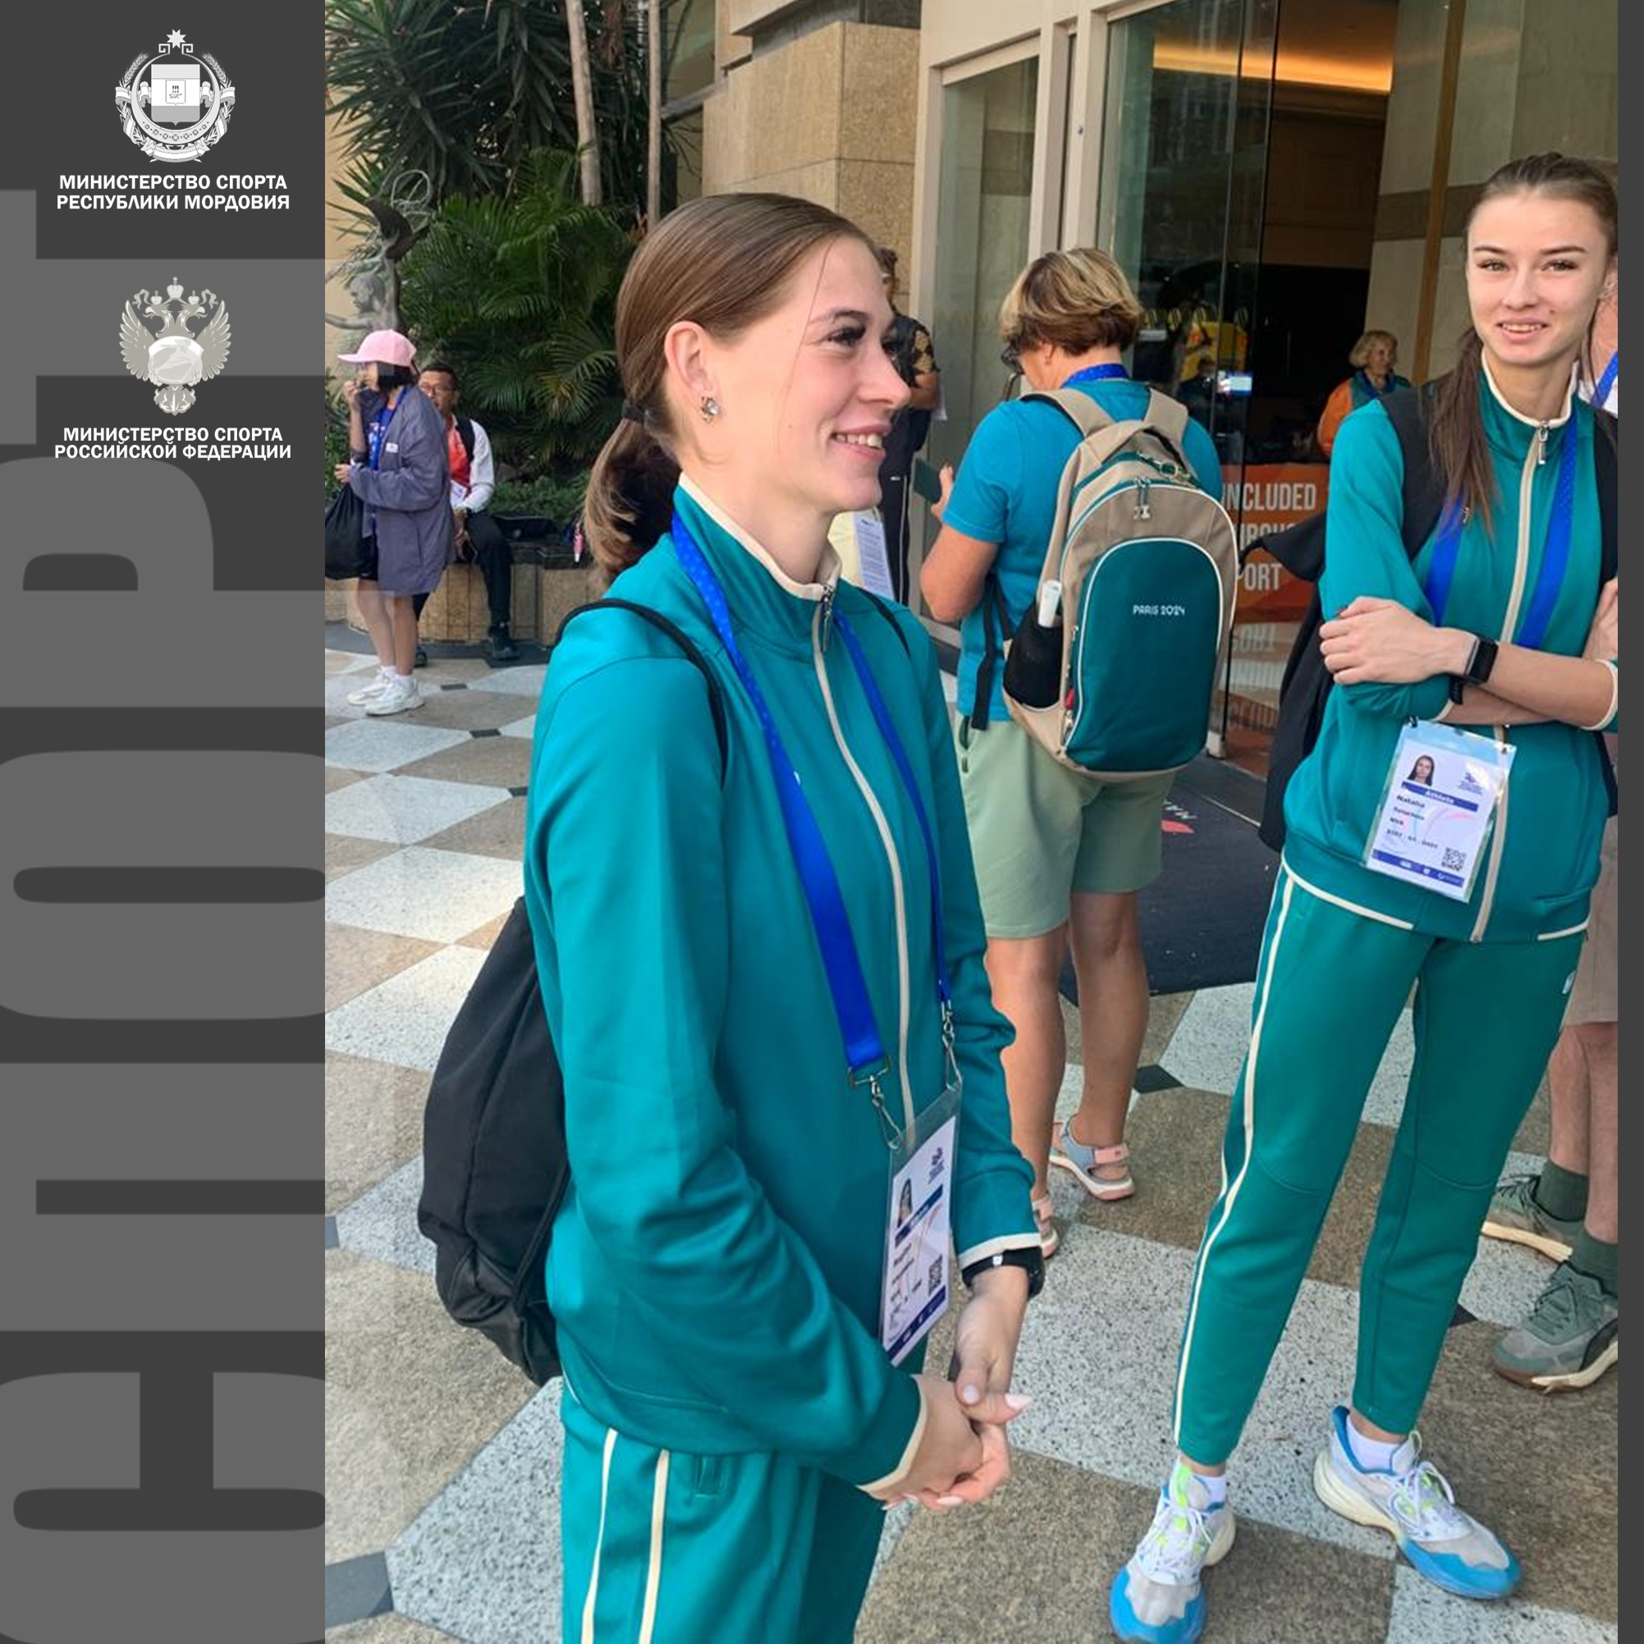
Регина Адушкина - двукратная чемпионка мира по лёгкой атлетике!

Slide 6
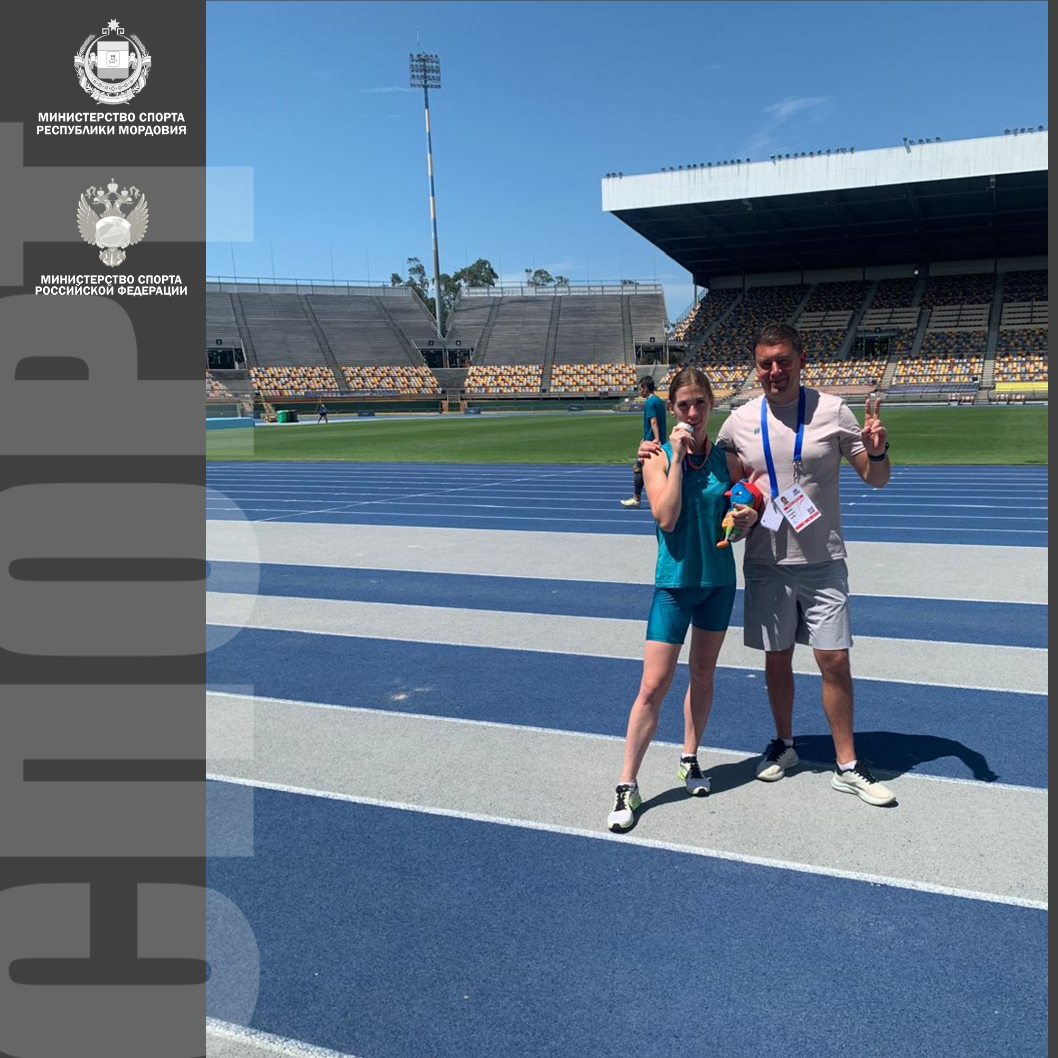
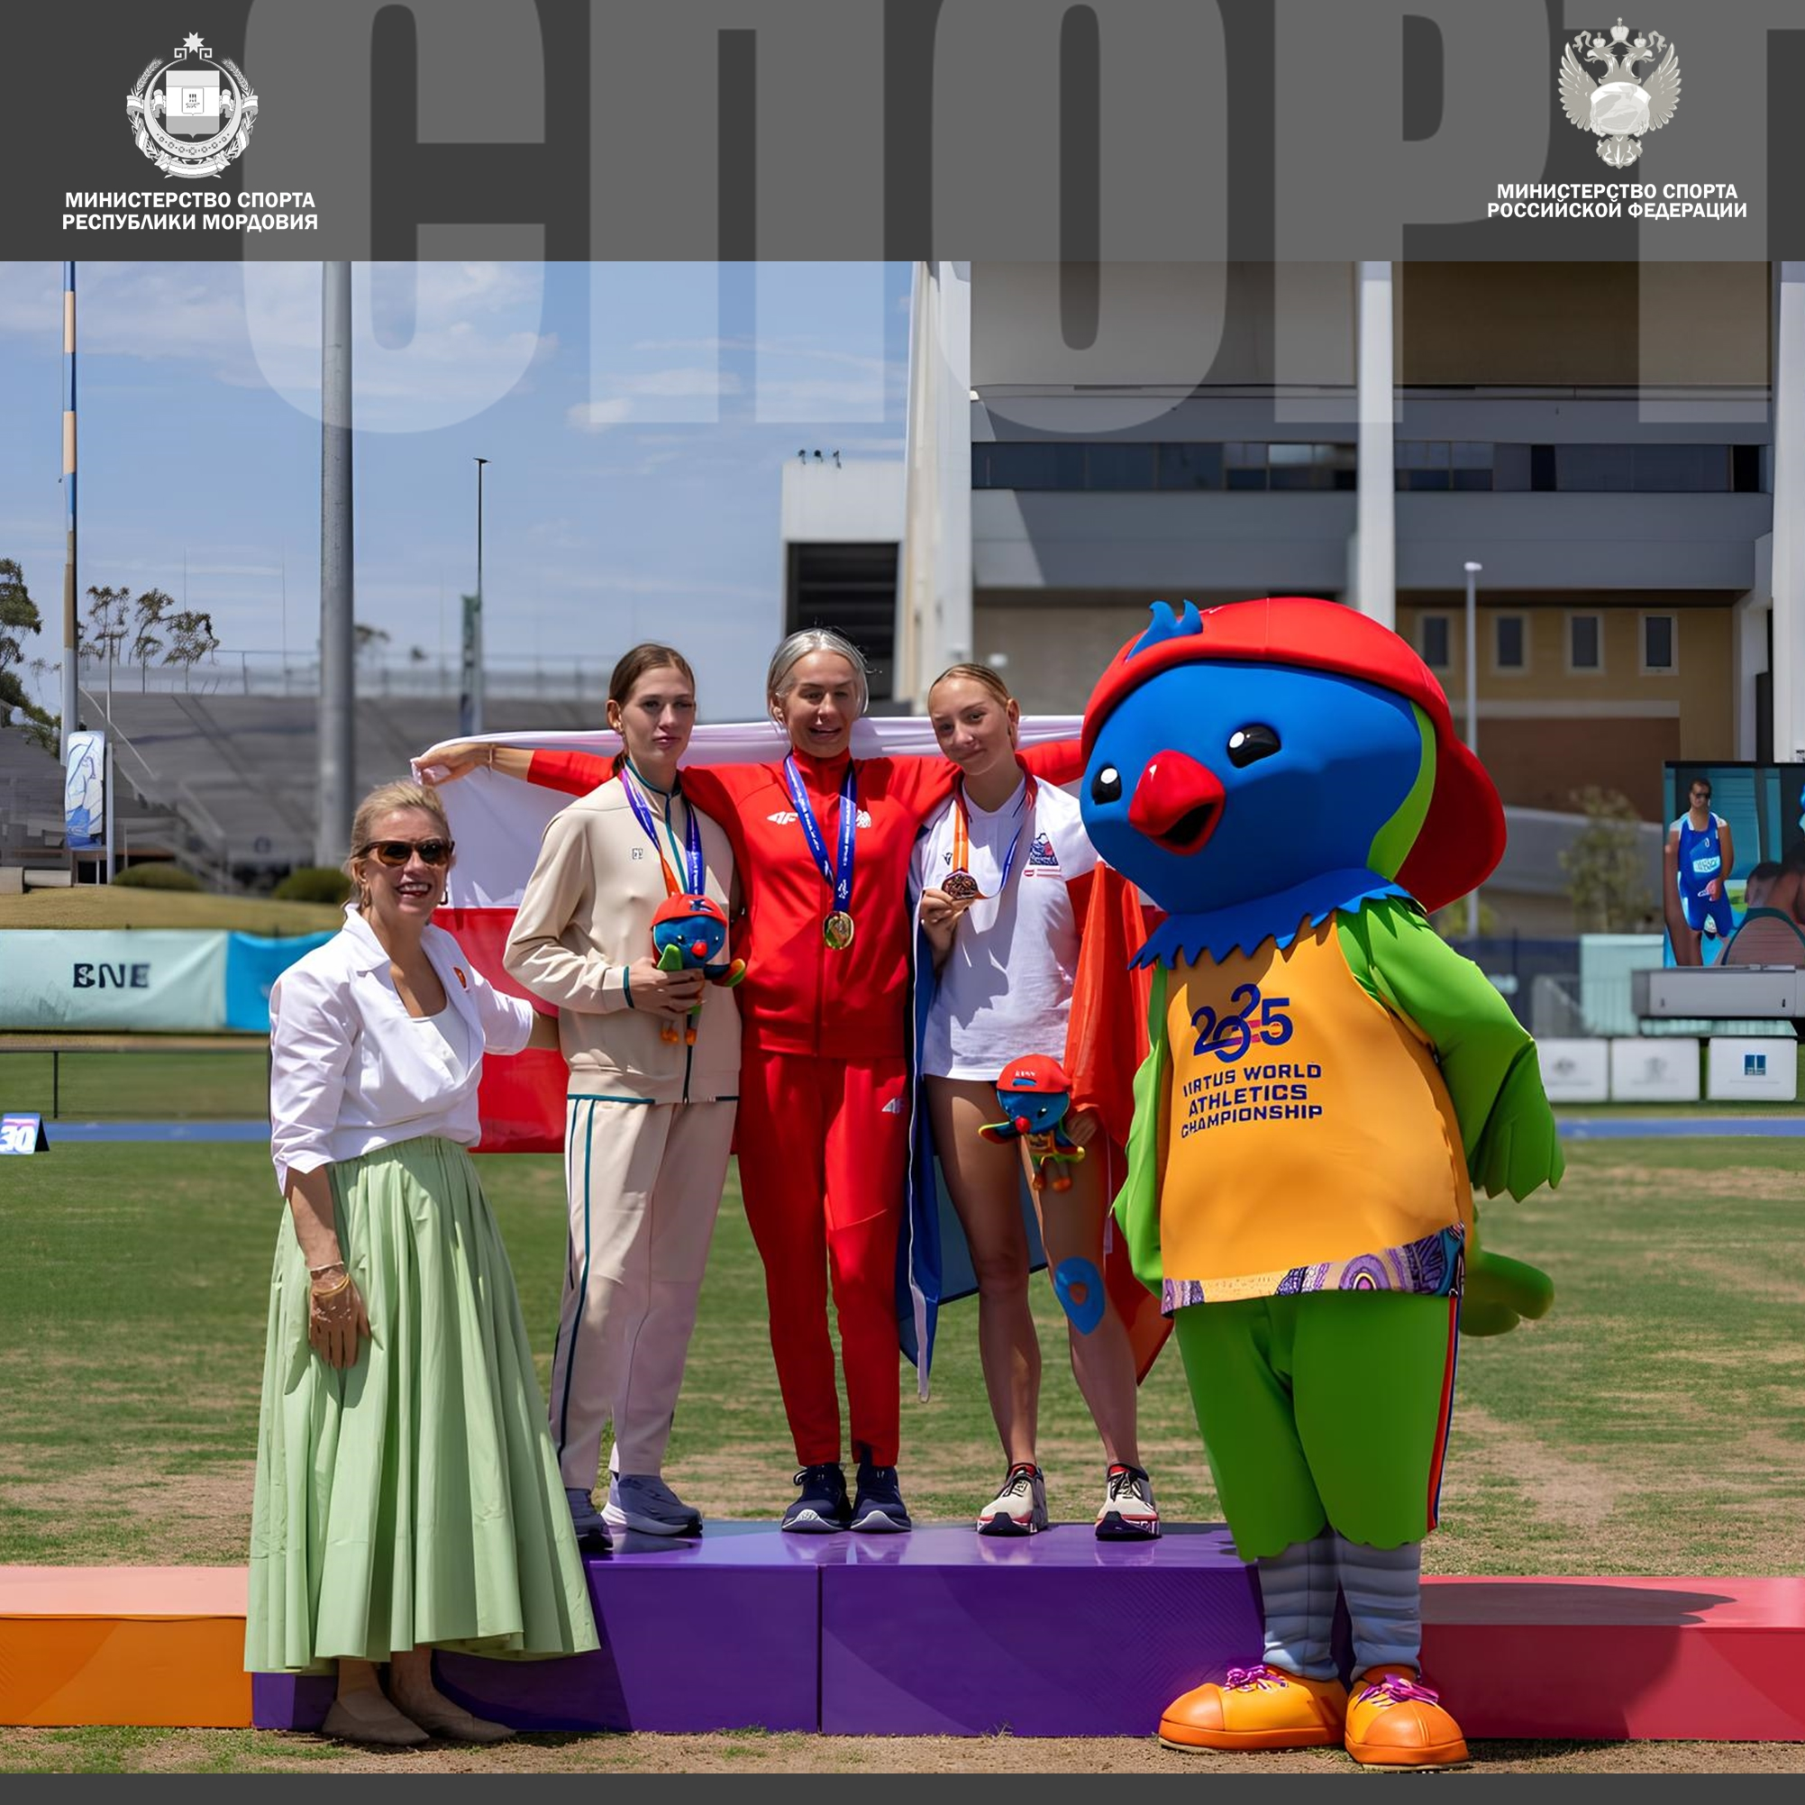
Регина Адушкина - чемпионка мира по лёгкой атлетике!

Slide 7
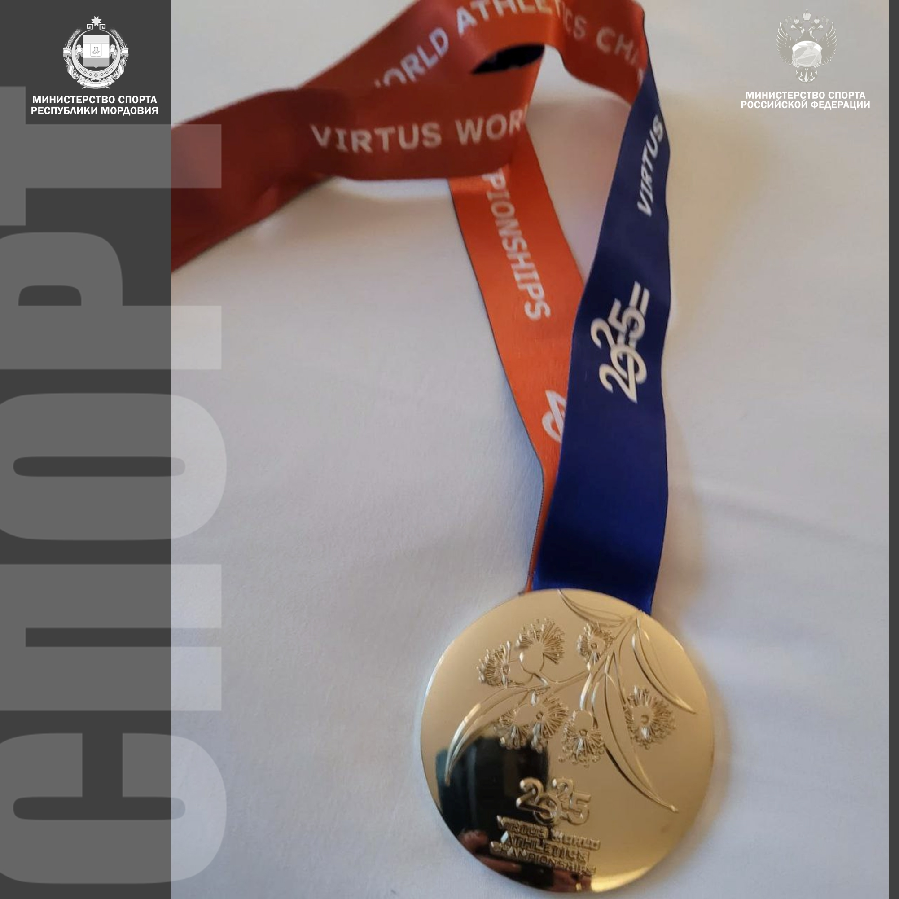
ЗОЛОТО !!!!!!!!!!!!
Республика Мордовия поздравляла спортсменку с золотом и серебром международного турнира Virtus 2025 среди лиц с интеллектуальными нарушениями в Австралии.

Slide 8
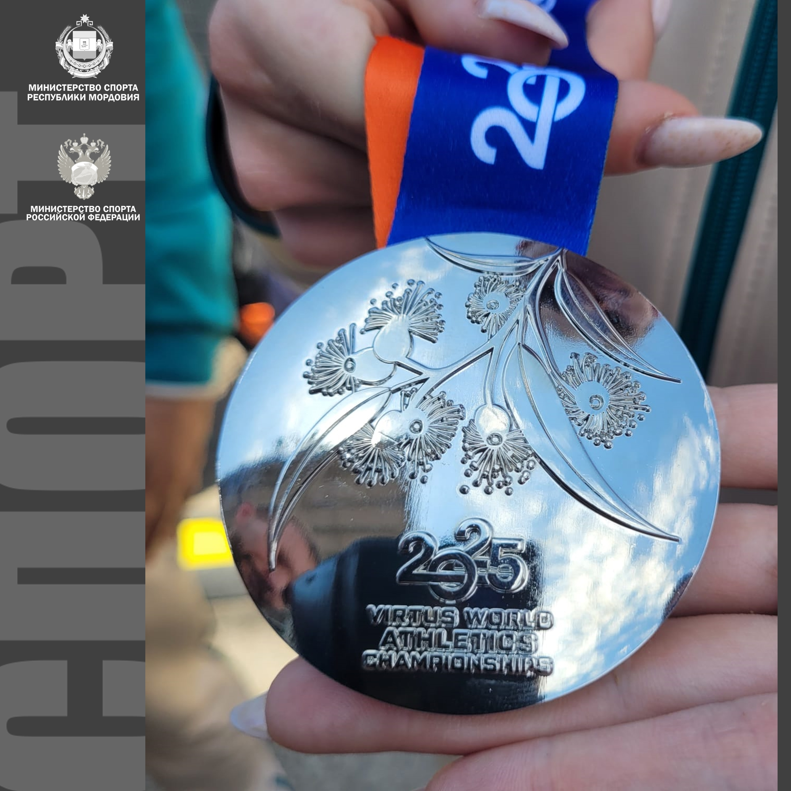
СЕРЕБРО!!!!
Так же ещё одна дистанция в Брисбене - в 3000 м. Её Регина пробежала за 10:57.13.

Slide 9
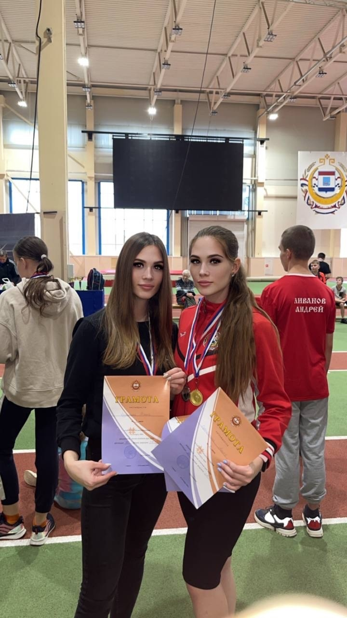
настоящее достижение - это не медали и кубки, а способность преодолевать себя, верить в свои силы и вдохновлять других на подвиги. И именно такие люди показывают нам, что невозможное становится возможным, когда есть желание и стремление к победе.

